Slide 1
On Diplomacy and National Security
An introduction to the Political Axis
Notes:
סיפור הפתיחה
אז היום נדבר על מה זה דיפלומטיה
איך הדיפלומטיה השתנתה
הדיפלומטיה הישראלית - מה עושים במשרד החוץ
משרד החוץ וקבלת החלטות
איפה שאפשר אשתדל לתת מינסיוני
לא אתעסק בהיסטוריה של מדיניות החוץ הישראלית
דרך זה נציג את הציר המדיני
למה חשוב כבר עכשיו? כי הוא כבר קורה

Slide 2
What is Diplomacy?

Slide 3
Diplomacy - Definition
"The conduct of relations between sovereign states with standing in world politics by official agents and by peaceful means” (Bull)
Notes:
מה ניתן ללמוד מההגדרה הזאת?
דיפלומטיה זה כלי ליישום מדיניות החוץ – גישה רחבה מערבת בין שני המושגים. גישה צרה רואה בדיפלומטיה כלי במדיניות החוץ
בדרכי שלום – החלק הלא אלים במדיניות החוץ
3. שליחים רשמיים ? עושים אותו לא בהכרח דיפלומטים מקצועיים – גם מדינאים, גם שחקנים אחרים, גם חיילים (איילנד)
4. פונקציות עיקריות: ייצוג, תקשורת ומו"מ
The conduct of relations between sovereign states with standing in world politics by official agents and by peaceful means

Slide 4
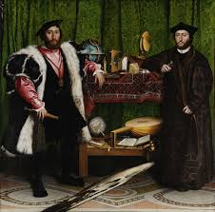
Traditional Diplomacy
Bilateral
Secret
Through Ambassadors
Political-Military agenda
Notes:
1. ציר מפורסם – הדיפלומטים של הולביין.
2. מתחיל מיוון (דיפלומה – שורש יווני - דיפלומה? מסמך מקופל לשניים – כתב האמנה שהסמיך אותם לשאת ולתת (גם היום).
3. ערי מדינה באיטליה במאה ה-15.
4. עוצבה במקביל לצמיחת מדינות הלאום בין שלום וסטפליה (1648) לקונגרס וינה ( 1815) – כללי הפרוטוקול הדיפלומטי. – קונגרס וינה – כללים המוכרים עד היום
5. תור הזהב בסוף המאה ה-18 ותחילת ה-19 והמאה ה-20
דיפלומטיה חדשה – יש המתארכים למלחמת העולם הראשונה
6. סביבה: מדינות לאום מועטות (1926-26, 1950-47), תקשורת מוגבלת, קשרים בעיקר דרך שגרירים

Slide 5
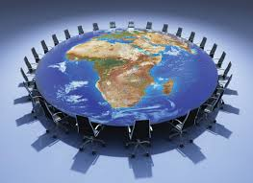
Modern Diplomacy
Variety of actors
Involvement of Heads of States
ICT age
Information age
New agendas – health, non-Proliferation
Multilateral Diplomacy
Importance of Trade and Development
Notes:
"הדיפלומטיה חדשה" - מונח שמתחיל ב-1914 אבל בעצם מדובר בהתפתחות לאורך שנים.
ריבוי שחקנים – קודם כל מדינות לא בהכרח השחקן היחידי
(גופים עסקיים בינ"ל עם קשרים משלהם שעובדים על יצירת סביבה תומכת)
NGO’S בינ"ל גדולים עם מידע ועוצמה כלכלית( אמנסטי) ICRC יש גם IGO’S
ריבוי שחקנים - בתוך מדינות משרדי חוץ לא בהכרח השחקן היחידי. למשרדי ממשלה יש יחסי חוץ.
3. מפגשי פסגה – מנהיגים נפגשים – דיפלומטים מקצועיים לא בהכרח מעורבים (שליחים מיוחדים). קבלת החלטות בידי קבוצה מצומצמת של עוזרים קרובים לראש המדינה
4. פומביות מול חשאיות – תקשורת מעורבת ויודעת , אין מונופול על מידע. קשה לשמור על המסר. קברניטים כשחקנים תקשורתיים. מדיה חברתית – אינסטגראם, טוויטר, הדלפות (ויקיליקס)
4. מולטי-לטרלית – ארגונים וועידות וארגונים בינ"ל – או"ם מסביבנו –אונדוף ואונר"א. ג'נבה- ITU’ , WHO, WIPO
5. מוסדות אזוריים – דיפלומט באיחוד האירופי,
6. חשיבות התפקיד הכלכלי – אוסטרליה וקנדה משרדים משותפים
7. נריבוי ערוצים, - הדיפלומט הופך מתאם תהליך קימברלי
7.

Slide 6
Functions of the Modern Diplomat
Traditional Role
Modern Role
Representation
Communication
Negotiation
Advocacy
Information gathering and analysis
Consular work
Coordination – actors, channels, agendas
Multilateral diplomacy
Media and communication
New Public Diplomacy
Branding
Trade
Development
Cultural diplomacy

Slide 7
The diplomat Advances his state’s interest
Creating interests map
Our interest
Knowing the arena
Building Personal Connections
Senior politicians
Rules
Senior officials
Public opinion leaders
Media
Business actors
Social and religious leaders
Dynamics
Power centers
Political culture
Political arena
Media arena
Other players’ interest
Who should we influence
How do influence
Coalition building
Notes:
מולטי דיסיפלינרי – לעבוד עם מומחים
סקרן, ידען
לעורר אמון
יוזם
שיקלו דעת
רגישות תרבותית
שליטה בשפה
יכולת כתיבה וניתוח
מנהל מו"מ טוב
קבלת החלטות גם במצבי חרום

Slide 8
Israeli Diplomacy

Slide 9
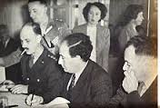
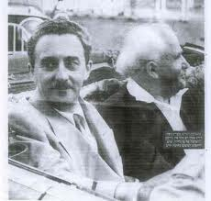
This is how it started
Notes:
ויכוחים מההתחלה – למשל על האחריות על ועדות שביתת הנשק

Slide 10
Then and now…

Slide 11
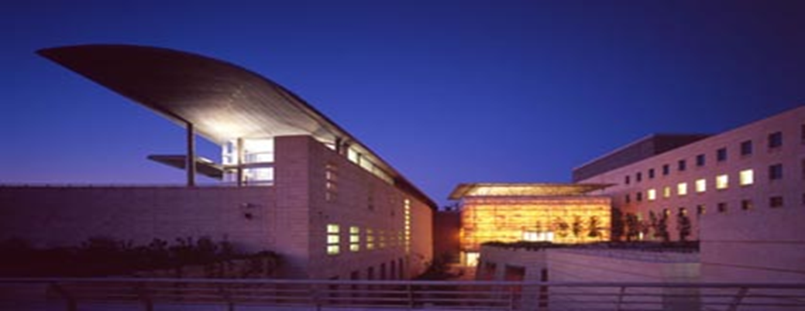
The MFA in Numbers
103 Posts
78 Embassies
20 Consulates
5 Missions
1100 employees
450 diplomats
Notes:
יחסים עם 157 מדינות
אתן דוגמאות של דיפלומטיה חדשה וישנה

Slide 12
מבנה ארגוני משרד החוץ
תקציבים
תקשוב
פרט ורווחה
משנה למנכ"ל מינהל (עתידי)
קונסולרית
אסטרטגית
(מדיני-בטחוני)
בטמ"ח
בטמ"ח
משאבים חומריים
מש"ב
משנה למנכ"ל מולטילטרלי
ארב"ל
כלכלה
שר
החוץ
קשתו"ם
משנה למנכ"ל דיפלומטיה ציבורית
מנכ"ל
תפוצות ודתות
תפוצות ודתות
דוברות
הסברה
צפ"א
צפ"א
אירופה
אירופה
אירו-אסיה
אירו-אסיה
משנה מנכ"ל מדיני
מז"ת ותה"ש
מז"ת ותה"ש
אמל"ט
אמל"ט
אסיה
אסיה
אפריקה
אפריקה
יועמ"ש
ממ"ד
יועמ"ש
ממ"ד
מפכ"ל
מפכ"ל
טקס ומאו"ר
כספים
טקס ומאו"ר
כספים
תכמ"ד
מש"א והדרכה
תכמ"ד
מש"א והדרכה
תיאום
תיאום

Slide 13
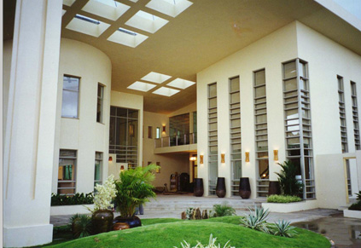
Composition of typical Emassy
Ambassador
DCM
Political officer
Cוךאורשך Aאאשביק
Public diplomacy
דובר
ראש מדור
קונסולרי
קצין ביטחון
נספח
מסחרי
קצין מנהלה
נספח
צבאי
Notes:
חיי הדיפלומט:
סיכון ביטחוני (ירדן), בואנוס איירס, קיר הנופלים – בדיקה מתחת לאואטו
קריירה בן-זוג
עליות חינוך
קשיים מפחתיים לילדים
מעברים וקדיי התאקלמות
בגפו
מחלות (מלריה איידס)

Slide 14
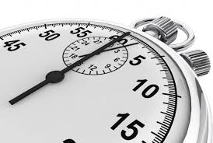
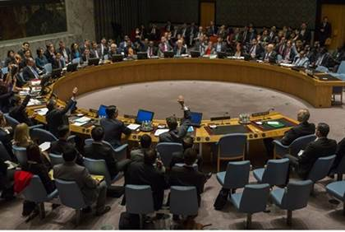
Political-Military – the Security Council
Notes:
מועצת הביטחון – קניית זמן מדיני – תוצר כולל ישראלי
מועצה לזכויות אדם
משפט – משפט אוניברסלי, ICC, תביעות משפטיות נגד אנשי צבא ופוליטיקאים
בשגרה- בחרום – משטים
מודיעין מדיני
תכנון מדיני

Slide 15
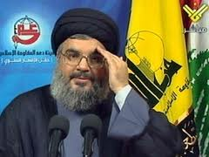
Political-Military Putting Hisballaa on the EU terror organzations list
Notes:
פיגוע בבורגס (יולי 12) – ישיבת קבינט לפעול נגד חיזבאללה
עד אז חיזבאללה כארגון פשיעה
פנים משרדי, בין סוכנותי , וושינגטון, פריס, ברלין, לומנדון
הבריטים מובילים באיחוד – מבאים חומרים למועצת השרים
קבוצת עבודה CP931 - אחראית על ארגוני הטרור
ועדות מומחים שיושבות פעמיים בשנה – עולים במדרג עד מועצת השרים
יולי 2013 – החלטה סופית
הבעיה – יישום ואכיפה של ההכרזה
דוגמא: בגרמניה סגרו שתי אגודות
הכרזה יוצרת מצב משפטי
סנקציות על מכון סרס בא"א

Slide 16
Public Diplomacy –Social media
105 internet sites in 80 languages
120 Facebook pages
80 Twitter channels
Dozens of YouTube channels
פעילות במגוון רשתות חברתיות
Notes:
1. העולם משתנה – אינטרנט, רשתות חברתיות – הפצה ויראלית, תוכן ויזואלי הוא המלך, פחות צריכת חדשות, קושי בשליטה במידע ובמסר, קצב אירועים, קברניטים כשחקנים תקשורתיים, תקשורת מעורה ביחסים בין מדינות ובתהליכי קבלת החלטות
2. מעבר מתפיסה של הסברה לתפיסה של דיפלומטיה ציבורית מתקדמת - משכנוע בצדקתנו ליצירת משיכה וההערכה לטובת כלל האינטרסים (כלכליים, מדיניים)
3. ככלל מצבנו לא טוב – דימוי שלילי למעט בארה"ב (תוקפנות, סכסוך) – הבית האיטלקי והבית הישראלי בקבוצות מיקוד – חברה מילטריסטית, מיליטנטית, גברית, דתית – התקשורת מתמקדת בסכסוך
4. בעיה בפרדיגמה השלטת כמה שאנחנו מסבירים יותר את צדקתנו בסכסוך אנחנו יותר מזוהים איתו ומקושרים לאירועים שליליים.
5. משפיע על המסר – לא בהכרח רק מדיני ועל קהלי מטרה: מובילי דעה – לא רק מדיניים – תיירותיים, כלכליים
6. הדובר הדיפלומט – הכרת התקשורת , הקהל, אוריינטציה פוליטית, מובילי דעת קהל. מתח בין תקשורת ישראלית לזרה (סיפור מיראל)
7. כיווני פתרון – נושאיים ושיטת עבודה – יותר התנסות – משלחות וכד'
סיפור עבודת ההסברה ושילוב בקבלת החלטות והתאום עם שאר השחקנים כולל צה"ל – סיפור
105 אתרים (במטה ובנציגויות, בלמעלה מ-80 שפות)
120+ עמודי פייסבוק
80+ ערוצי טוויטר
עשרות ערוצי יוטיוב
פעילות במגוון רשתות חברתיות
רשת אוהדים ועוקבים בערוצים אלה
של למעלה מ-3 מיליון משתמשים
קישורים לערוצינו המרכזיים:

Slide 17
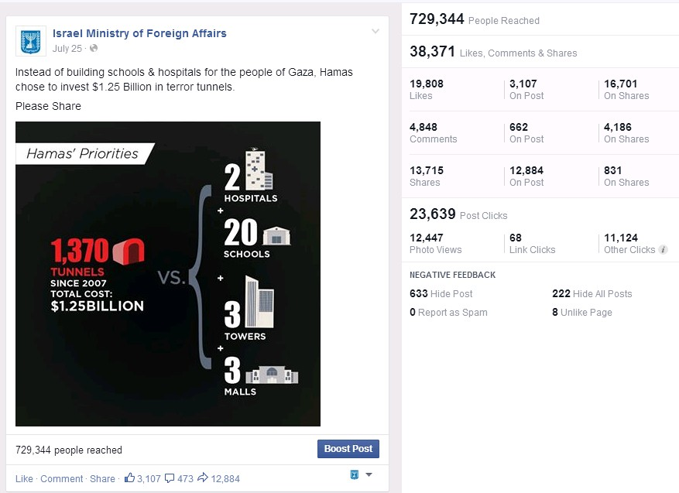
a popular post during Protective Edge

Slide 18
מיתוג
סרטון

Slide 19
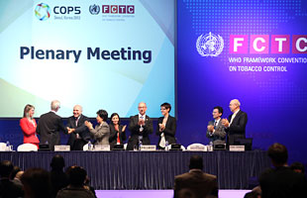
Multilateral diplomacy
Notes:
לשם מה אירגון בינ"ל?
נסוח אמנות וקביעת רגולציה
יצירת נורמות גלובליות
שת"פ בינ"ל ותאום (מגפות)
לימוד הדדי – BEST PRACTICES
דוגמא – אמנת הטבק

Slide 20
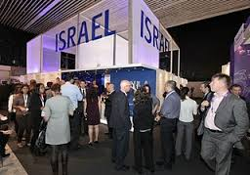
Economic Diplomacy
Notes:
העבודה הכלכלית – כאמור היום יותר ויותר חשוב
הסכמים כלכליים – הסכם כפל מס (לטובת חברות), קידום השקעות, שת"פ במו"פ (למשל עם אירופה) סחר חופשי, תעופה
טיפוח קשר עם גורמי ממשל וארגונים מקומיים רלבנטיים – פרוייקטים, מכרזים (חברת נמלי ישראל מכרז 5 ביליון דולר בהודו), בעיקר במדינות בהן יש מעורבות חזקה של הממשל בסקטור העסקי.
ארגונים כלכליים בינ"ל -ההצטרפות ל-OECD
טיפוח קשרים עם חברות מקומיות מובילות (להביא לארץ)
סיוע לחברות ישראליות – פגישות , פתיחת דלתות
ייזום משלחות, סמינרים עסקיים (דוגמא: סמינר רכש)
תערוכות, ארועים מסחריים (בתמונה)
הסברה כלכלית - מיתוג – מים, חקלאות, (נטפים), הייטק (החלטת חדשנות)
תקשורת כלכלית, אקדמיה
קידום תיירות

Slide 21
Cultural Diplomacy
“Rita a rocks the UN”

Slide 22
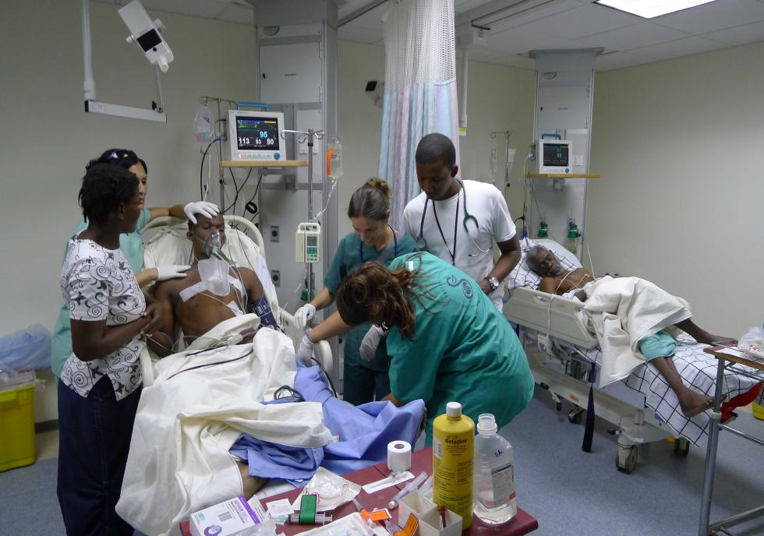
Development Work
Notes:
מש"ב –
פעילות מתמקדת בעיקר באסיה, אמל"ט, אפריקה ואירו-אסיה
קורסים והשתלמויות בישראל (חקלאות, חינוך , יזמות)
קורסים ניידים בחו"ל (השקיה, משק חלב וכד')
פרויקטים ושליחויות קצרות מועד - רופאים
מסייעת לקידום יצוא
משתלבת ביעדי המילניום
תיקון עולם
היסטוריה – גולדה מאיר
אלפי משתלמים שהגיעו לעמדות בכירות
תקציב זעום – 31.8 מיליון שקל (תמ"ג 320 מליארד
9

Slide 23
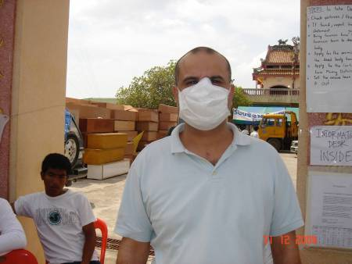
Consular work
Notes:
טיפול בישראלים בחו"ל – ישראלים במצוקה – תמונה של קובי בצונמי
הקשר עם המקומיים, היכולת לסגור מעדלים, הקשר כם רמטכ"ל שעוזר לנו...
הקוסול שמגיע בלילה לחלץ מטיילים (חיליק מגנוס). פרו
הצונמי – קובי – הגופות הצפות בתאילנד, הודו וסרילנקה
שרות קונסולרי, ישראלים במצוקה, פונדקאות, עובדים זרים

Slide 24
Jewish Diplomacy
Notes:
מדינת העם היהודי - מאפיין מיוחד של שירות החוץ הישראלי
עבודה עם המנהיגות היהודית (טורונטו)
חיזוק הקשר עם הדור הצעיר
מאבק באנטישמיות (מפלגות באירופה)
תקשורת יהודית
שימור זיכרון השואה – החלטה שהעברנו באו"ם שקובעת את יום השואה הבינ"ל ב-27 לינואר

Slide 25
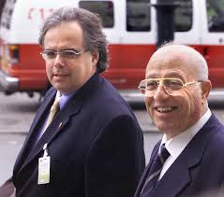
יישום או גם עיצוב?
משרד החוץ ישמש כגוף הממשלתי המרכזי בגיבוש ועיצוב מדיניות החוץ של מדינת ישראל וביישומה"
תופעה כלל עולמית
דומיננטיות מרכיב הביטחון
המבנה הפוליטי
מבנה הכללי של קבלת החלטות בישראל
Notes:
מעמדו של משרד החוץ הוכרע בשלב מוקדם – בעשור הראשון
בלט במיוחד בתקופות שראש הממשלה החזיק גם בתיק הביטחון (בן-גוריון, פרס, רבין).
משולש היחסים – רה"מ-שר ביטחון-שר חוץ – תמיד רעוע
שרי חוץ עם הטיה ביטחונית – ארנס, שמיר, שרון, ברק
בעיות פנימיות – פוליטיזציה, מנכ"לים שעסוקים בשר, ואויירה כללית – תסכול מאפיין (אלון)
ככל שהביטחון דומיננטי יותר – ההצלחה הצבאית חרצה את דינה של השפעת הדיפלומטים (קליימן)
ליריבים יותר משאבים פוליטיים וכלכליים
משרד הביטחון – עמוס גלעד – מצרים, ירדן, דיאלוגים, יצוא נשק
מוסד – סיפור אפשרים הלוי ובן-צור בצפ"ק, ירדן (אפשרים הלוי מאחורי גב השגריר)
אישיות השר – גם כשפרס עצמו היה ממוצב עבד עם קבוצה מצומצמת ולא תרם למעמד המשרד לטווח ארוך (שיחות ירדן, אוסלו)
המונופול על הידע והתכנון (פרספקטיבה של הרמטכ"ל...)
השווה תקציב (פחות משליש אחוז מהתמ"ג, פחות מחצי מהתקציב אחד חלקי 36 מתקציב הביטחוןאחוז) - תקציב מליארד וחצי שקל. תקציב תקשורת והסברה 9.6 מיליון ומספר אנשים – 1100 איש בעולם ובארץ
תקציבי פעילות מצחיקים – הודו 40 אלף דולר
קריעת תפקדים מהמשרד לצרכים קואליציונים – משרד לעניינים אסטרטגיים, תפוצות אצל בנט, מו"מ אצל ציפי
אין יעד מדיני ברור לעומת צבאי
יעילות: אי אפשר לעשות פה כלום בלי הצבא
, בסוף צה"ל הוא גם המבצע. תמיכה של הצבא במדיניות גם חשובה פוליטית (מוטי אלמוז)
למה זה נורא? יש טעויות חמורות שנובעות מחוסר הכרה (קדש וטו אנגלי-צרפתי, של"ג, לבנון השנייה). אפשר להגיד שכל עוד צה"ל חזק טעויות לא פטליות
עוד נקודת מבט
מומחיות, נסיון מצטבר

Slide 26
The Political Axis

Slide 27
Structure of the political Axis
פיתוח חשיבה מדינית בהקשרי הבטל"מ
מאתגרי
דיניות החוץ שך ישראל
הזירה ההבינלאומית
קבלת החלטות במדיניות חוץ
כלים והדיפלומטיה

Slide 28
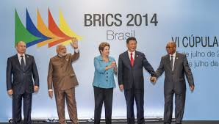
מאפייני הזירה הבינ"ל
עליית שחקנים תת -מדינתיים
מערכת חד/רב-קוטבית
השינויים במזה"ת
עוצמה רכה
מולטי-לטרליזם
שנויי שיח: פיתוח בר-קיימא
עליית מעצמות אזוריות – BRICS
המשפט בינלאומי , תקשורת
Notes:
ככלל מעבר מעוצמה קשה לעוצמה רכה (משאבים צבאיים וכלכליים) הנסמכת על משיכה (ערכים, תרבות) – לאחרונה עוצמה חכמה - שילוב
נראה דברים בזירה הבינ"ל (משפט, תקשורת)
הסביבה התקשורתית – השינוי הגדול ביותר (לווין, אינטרנטף רשתות חברתיות) – דיווח און-ליין, קהל מעורב, אין צורך במתווכים. אובדן שליטה על המסר וריבוי מפיצים
NGO’S - אמנסטי
מולטי-לטרקליזם – ועידות וארגונים – אמנת הטבק כדוגמא

Slide 29
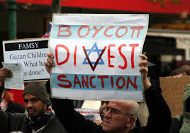
Foreign Policy challenges of Israel
Arab-Israeli conflict
Strategic challenges
US-Israel relations
Relations With EU countries
Relations with BRICS countries
The De-legitimization challenge
Notes:
להקריא שקף
להסביר BDS ו –LAWFARE
נושאים אסטרטגיים - איראן גרעין, טרור
יחסים עם ארה"ב
יחסים עם אירופה – סנקציות?
אתגר הדה-הלגיטימציה

Slide 30
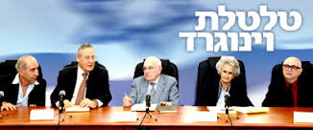
Decision making processes in political-military affairs
Civil-Military relations
Role of NSC, IDF Planning Division, MFA, Ministry of Defense, Knesset Committee
תפקיד המל"ל, אג"ת, משרד החוץ, אבט"מ, ועחו"ב
Notes:
ננסה לעשות יום עיון - פאנל

Slide 31
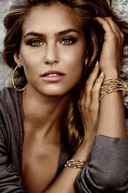
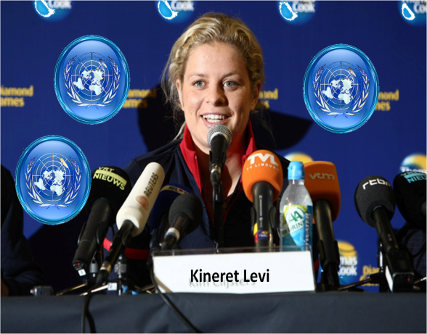
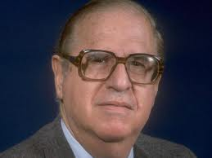
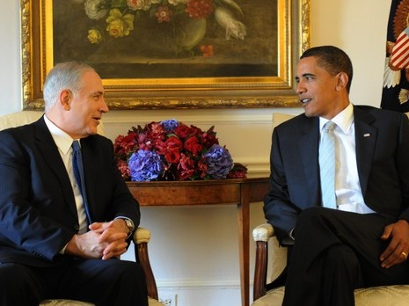
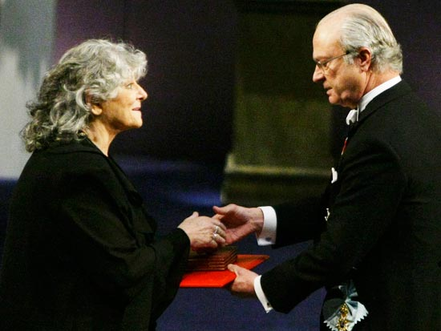
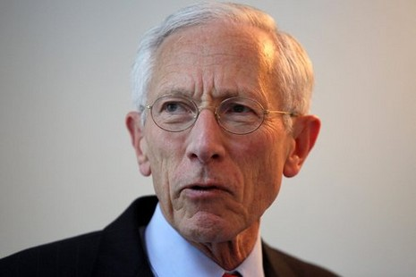
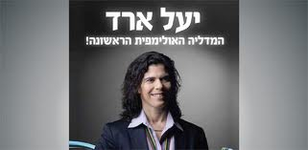
The different faces of Modern Diplomacy

Slide 32
סוף
Notes:
יש פה טבלה של רובר מתוך הרכבי

